Slide 1
循环神经网络
RNN->LSTM->GRU
！
X
Notes:
就像上一周我们计划的一样，我今天主要讲一下循环神经网络的发展过程，根据发展过程选择了RNN、LSTM、GRU三个网络，我时间主要会花在它们的网络结构的分析上面。我们先看传统的简单RNN

Slide 2
循环神经网络（RNN）
应用领域：语音识别、文本翻译和自然语言处理等领域
针对对象：序列数据。例如文本，是字母和词汇的序列；语音，是音节的序列；视频，是图像的序列；气象观测数据，股票交易数据等等，也都是序列数据。
核心思想：样本间存在顺序关系，每个样本和它之前的样本存在关联。通过神经网络在时序上的展开，我们能够找到样本之间的序列相关性。
Notes:
RNN当初被发明出来主要的应用领域就是语音识别、文本翻译和自然语言处理等领域。RNN是为了对序列数据进行建模而产生的, 针对的是像文本这样的字母和词汇的序列；语音这样音节的序列，视频这样图像的序列，另外像气象观测数据，股票交易数据等等也都是序列数据。RNN的核心思想假设样本间存在顺序关系，每个样本和它之前的样本存在关联，这样通过神经网络在时序上的展开，我们能够找到样本之间的序列相关性。接下来我们来看看RNN的网络结构。

Slide 3
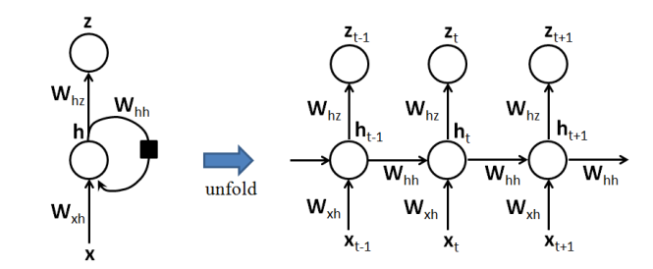
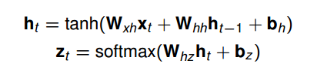
循环神经网络（RNN）
网络结构
Notes:
左边是一个RNN统一抽象的表现形式，右边则是左边的展开图解。在这样的循环神经网络中，当我们在预测 Zt 的时侯，不仅要使用 xt 的信息，还要使用 xt-1 的信息，当然不是直接使用xt-1而是使用横轴路径上的隐藏层激活信息。RNN的隐藏层的计算公式很简单，就是将当前时间步输入xt和上一时间步的隐藏状态ht-1作为输入通过激活函数为tanh函数的全连接神经网络层。若想得到最终的任务的输出还需要将当前的隐藏状态ht通过激活函数为softmax函数的神经网络层，得到最终的输出Zt。后面的连个LSTM和GRU都会包含这一步，后面就没有提及了。虽然RNN的出现使得神经网络能够挖掘序列数据隐含的信息，但是RNN由于步数的增加会根据激活函数的不同会产生梯度爆炸或者梯度的消失的问题。

Slide 4
循环神经网络（RNN）
面临的问题
梯度消失问题
梯度爆炸问题
解决方案：
选择其他的激活函数。例如ReLU。
引入改进网络结构的机制，例如LSTM，GRU。
Notes:
梯度爆炸就是梯度得到疯狂更新的现象，而梯度消失则是网络加深时前层网络的权重得不到更新的现象，梯度消失会使得RNN各层网络之间的依赖性变弱，记忆性也就很难生效,RNN 的优势就难以发挥出来。二者都对神经网络的性能有着极大的伤害。针对梯度爆炸采用梯度修剪的方法即可，梯度消失的问题在传统神经网络可以使用 ReLu 做为激活函数得到解决。另外还可以通过改进网络机制解决梯度消失的问题，这就是两种RNN的变体：门控循环单元 GRU 和长短期记忆单元 LSTM。
深度神经网络训练的时候，采用的反向传播方式，该方式背后其实是链式求导，计算每层梯度的时候会涉及一些连乘操作，因此如果网络过深，那么如果连乘的因子大部分小于1，最后乘积可能趋于0；另一方面，如果连乘的因子大部分大于1，最后乘积可能趋于无穷。这就是所谓梯度消失与梯度爆炸。

Slide 5
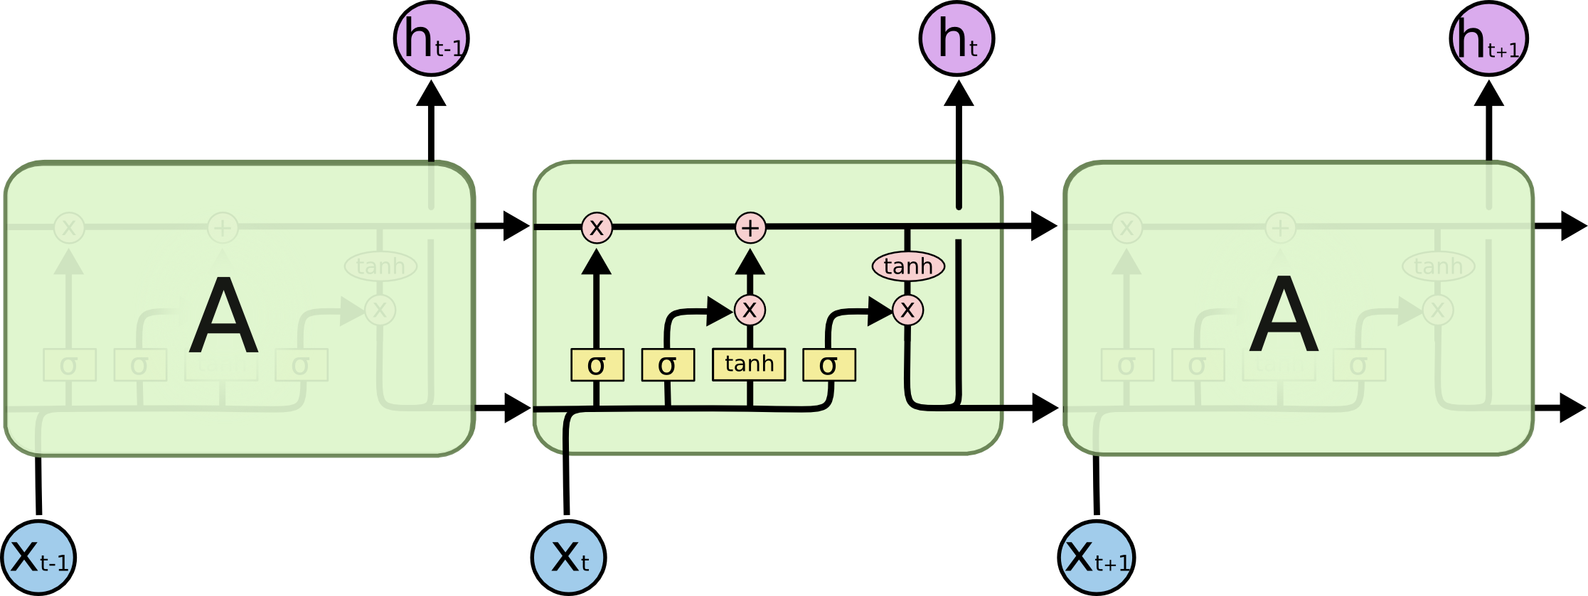
LSTM 网络
长短期记忆网络–通常叫做”LSTMs”–是一种特殊的RNN， 它能够学习长期依赖。
基本思路：引入门控装置，来处理记忆单元的记忆/遗忘、输入程度、输出程度的问题
THANKS
Notes:
长短期记忆网络或者LSTM，是一种特殊的循环神经网络， 它能够学习长期依赖。LSTM在1997年就被提出了，后来在很多人的努力下变得越来越精炼和流行。LSTM模型是用来解决RNN对于长时期依赖中梯度消失的问题，能够通过之前提到的但是时间上较为久远的内容进行后续的推理和判断。LSTM的基本思路是引入了门控装置，来处理记忆单元的记忆、遗忘、输入程度、输出程度的问题。通过一定的学习，可以学到何时对各个门开启到何种程度，因为门控也是由有一定可以学习的参数的神经网络来实现的，这样就可以让机器知道何时应该记住某个信息，而何时应该抛弃某个信息。

Slide 6
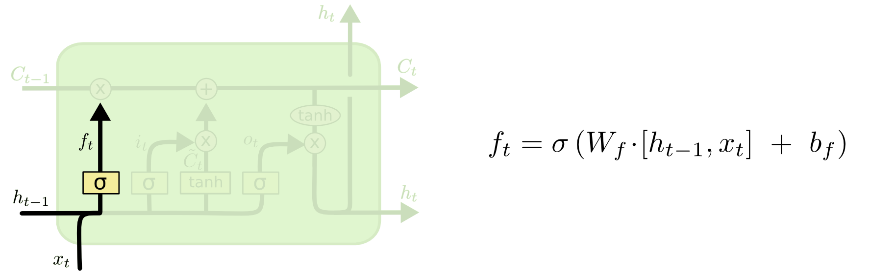
LSTMs的核心过程
LSTM的第一步就是决定什么信息应该被神经元遗忘。输入xt和上一个时间步的隐藏状态ht-1会通过一个遗忘门，其实就是一个激活函数是sigmoid函数的神经网络层,它输出的是一个0~1之间的数字。“1”表示“完全保留”，“0”表示“完全遗忘”
Notes:
LSTM的第一步就是决定什么信息应该被神经元遗忘。输入xt和上一个时间步的隐藏状态ht-1会通过一个遗忘门，其实就是一个激活函数是sigmoid函数的神经网络层,它输出的是一个0~1之间的数字。“1”表示“完全保留”，“0”表示“完全遗忘”。简单来说就是根据上一拍的输出和本拍的输入选择需要在单元状态中遗忘的部分。

Slide 7
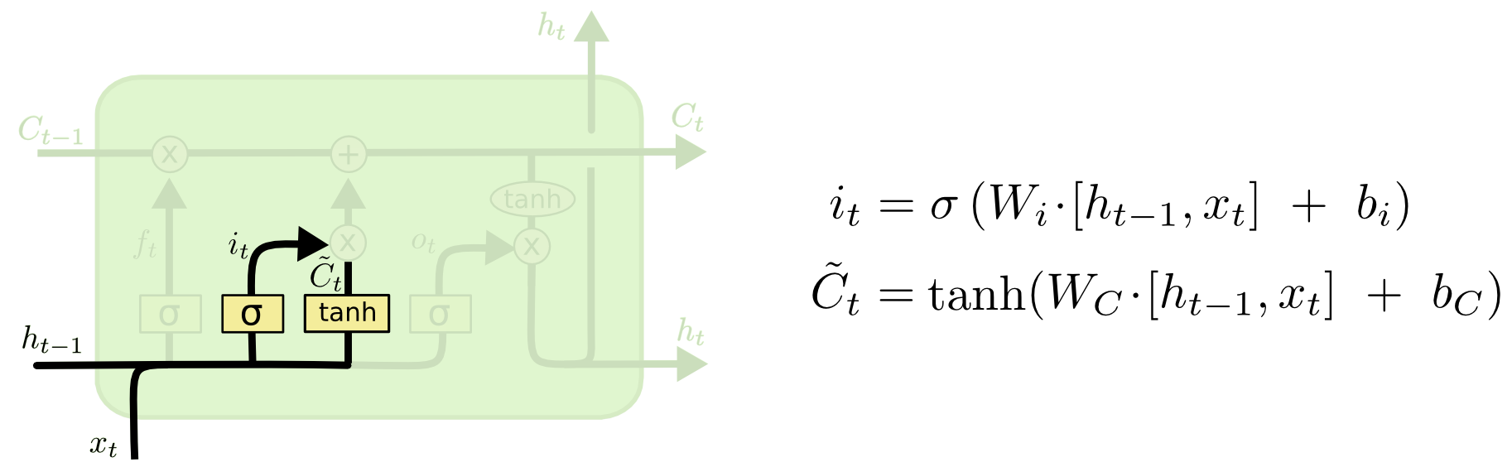
下一步就是决定我们要在神经元细胞中保存什么信息，这包括两个部分。首先，一个被称为“输入门”的Sigmod层决定我们要更新的数值。然后，一个tanh层生成一个新的候选数值，Ct˜,它会被增加到神经元状态中。
Notes:
下一步就是决定我们要在神经元细胞中保存什么信息，这包括两个部分。首先，同样是上一个时间步的隐藏状态ht-1和当前步的输入xt通过一个激活函数为sigmoid函数的的神经网络层，输出一个0~1之间的数值，这就是更新门的值。然后，同样是这两个作为输入通过一个激活函数为tanh函数的神经网络层生成一个新的候选数值Ct˜。它会被增加到神经元状态中，也就是上面的这一条横轴上面传输的变量——其实这就是长期依赖，每通过一个时间步这个长期依赖就会更新一部分、遗忘一部分。简单来说就是根据上一拍的输出和本拍的输入选择需要在单元状态中新记忆的状态。

Slide 8
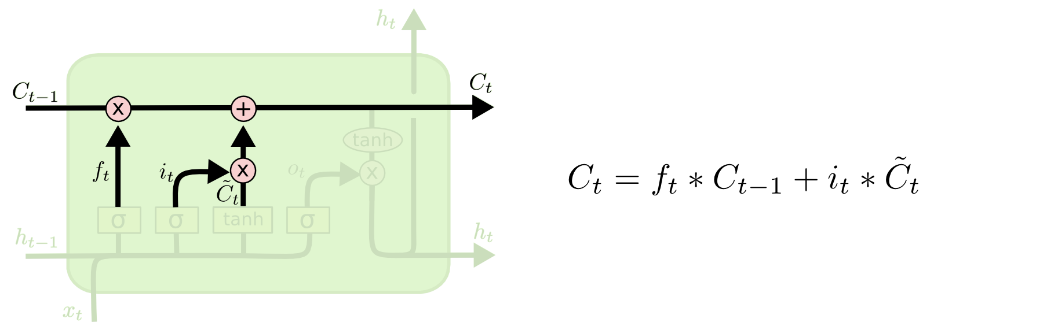
下一步：得到新的神经元状态 Ct
我们给旧的状态乘以一个ft,遗忘掉我们之前决定要遗忘的信息，然后我们增加it∗Ct˜。这是新的候选值，是由我们想多大程度上更新每个状态的值来度量的。
Notes:
下一步就是得到当前时间步的神经元状态Ct，具体过程是给上一个时间步的神经元状态Ct-1乘以一个遗忘门的输出ft,遗忘掉一部分信息，然后候选神经元状态Ct˜和更新门输出的乘积，也就是只增加需要更新的一部分信息，于是就得到了新的神经元状态。到这里我们只是更新了LSTM网络结构上用于表示长期依赖的神经元状态Ct，我们还需要去计算新的隐藏状态ht

Slide 9
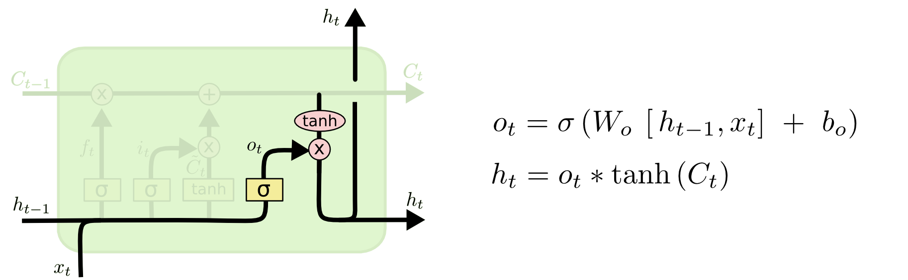
最后，我们要决定要输出什么。新的隐藏状态ht主要使用到前面已经计算好的新的神经元状态Ct和一个输出门。和之前的遗忘门和更新门一样，这个输出门也是使用当前的输入xt和上一个时间步的隐藏状态ht-1，得到也是一个0~1之间的数值，它表示需要输出的比例。具体来说就是让新的神经元状态Ct经过一个激活函数为tanh函数的神经网络层，再乘上输出门的值。
Notes:
新的隐藏状态ht主要使用到前面已经计算好的新的神经元状态Ct和一个输出门。和之前的遗忘门和更新门一样，这个输出门也是使用当前的输入xt和上一个时间步的隐藏状态ht-1，得到也是一个0~1之间的数值，它表示需要输出的比例。具体来说就是让新的神经元状态Ct经过一个激活函数为tanh函数的神经网络层，再乘上输出门的值。LSTM的网络结构简单来讲就是使用到了三个门限，这三个门限的输入都是xt和ht-1，LSTM的核心思想就是增加了一个新的变量：神经元状态Ct，用来存储长期依赖，我们想象一下上面这样的LSTM单元在时序上面展开，表示长期依赖的这条横轴就会贯穿整个网络，而且记忆更新是在每一个时间步上都会被强制进行的，因此能够保证前后时间步的记忆性不容易丢失。接下来我们来看下门限循环网络——GRU，它可以看作是LSTM的简化版本。

Slide 10
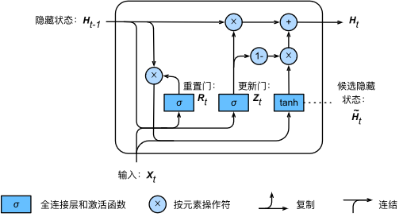
门控循环单元（GRU）
Cho, et al. 在 2014 年提出，旨在解决标准 RNN 中出现的梯度消失问题。
GRU 也可以被视为 LSTM 的变体，基础的理念相似的，且在某些情况能产生同样出色的结果。
GRU只有两个门：重置门和更新门，相比于LSTM少了输出门
Notes:
GRU比LSTM少了一个输出们，剩下的两个门称为重置门和更新门，虽然名称不同，但是这个重置门的作用相当于LSTM中的遗忘门。GRU的端口数实际还是四个，分布式当前时间步的输入xt和上一个时间步的隐藏状态Ht-1，还有新的隐藏状态Ht和候选隐藏状态H-t帽。相比较与LSTM少了神经元状态Ct。我们具体来看看门限循环单元的结构。

Slide 11
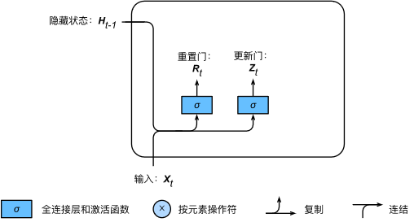

门控循环单元（GRU）
重置门：主要决定了到底有多少过去的信息需要遗忘
更新门：帮助模型决定到底要将多少过去的信息传递到未来
Notes:
GRU的重置门的作用主要是决定到底有多少过去的信息需要遗忘，更新门的作用是帮助模型决定到底要将多少过去的信息传递到未来。门控循环网络的重置门和更新门的输入都为当前时间步输入Xt与上一时间步隐藏状态Ht-1，输出由激活函数为sigmoid的全连接层计算得到。两个门的计算方式和LSTM中的门限的输出计算方式是相同的。

Slide 12
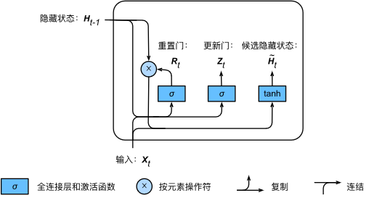

GRU的核心过程：计算候选隐藏状态
将当前时间步重置门的输出与上一时间步隐藏状态做按元素乘法（符号为 ⊙），然后，将按元素乘法的结果与当前时间步的输入连结，再通过含激活函数 tanh 的全连接层计算出候选隐藏状态。候选隐藏状态用来辅助稍后的隐藏状态计算。
Notes:
接着就是GRU最重要的步骤——计算候选隐藏状态。这是和LSTM最不一样的地方，LSTM中上一个时间步的神经元状态Ct-1和遗忘门输出的结果是当作一个加法器和更新门输出与候选神经元状态Ct帽的乘积相加，而GRU中上一个时间步的隐藏状态Ht-1和重置门的乘积的结果又被作为一个神经网络层的输入用于计算候选隐藏状态Ht帽。我认为这个过程与LSTM计算候选神经元状态和计算新的神经元状态两步的效果相同。具体做法就是将当前时间步重置门的输出与上一时间步隐藏状态做按元素乘法（符号为 ⊙），然后，将按元素乘法的结果与当前时间步的输入连结，再通过含激活函数 tanh 的全连接层计算出候选隐藏状态。这个候选隐藏状态用Ht帽紧接着用来计算最后一步的隐藏状态Ht

Slide 13

GRU的核心过程：隐藏状态的更新
最后，使用当前时间步t的更新门Zt来对上一时间步的隐藏状态和当前时间步的候选隐藏状态做组合得到时间步t的隐藏状态 Ht。
Notes:
最后，使用当前时间步t的更新门输出Zt来对上一时间步的隐藏状态Ht-1和当前时间步的候选隐藏状态Ht做组合得到时间步t的隐藏状态 Ht。三个网络的结构讲完了，你们有什么想问的吗？

Slide 14


